Slide 1

Итоговый доклад по результатам проведённой экспертной оценки аналитических отчётов централизованных библиотечных систем Сахалинской области
Библиотечная аналитика - 2023
Заведующий отделом ОМНИР
Бурлакова Валентина Валерьевна

Slide 2
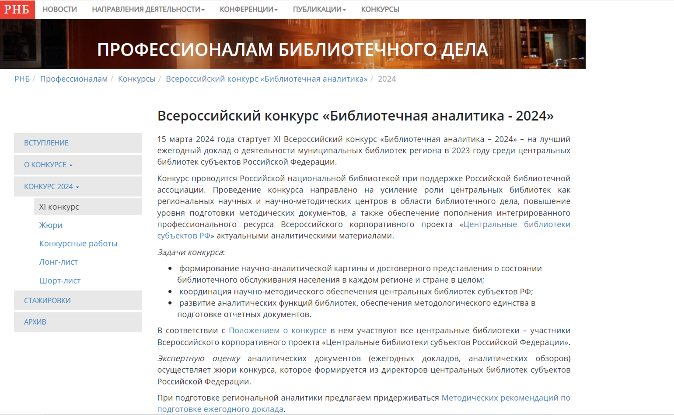

Slide 3
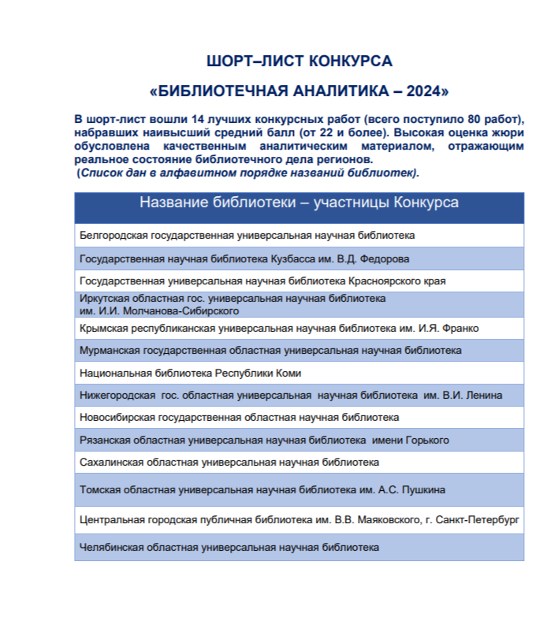

Slide 4

СТАТИСТИКА УЧАСТИЯ
Библиотечная аналитика – 2017
Шорт-лист (14/82)
Библиотечная аналитика – 2019
Шорт-лист (15/78)
Библиотечная аналитика – 2020
Шорт-лист (12/79)

Slide 5


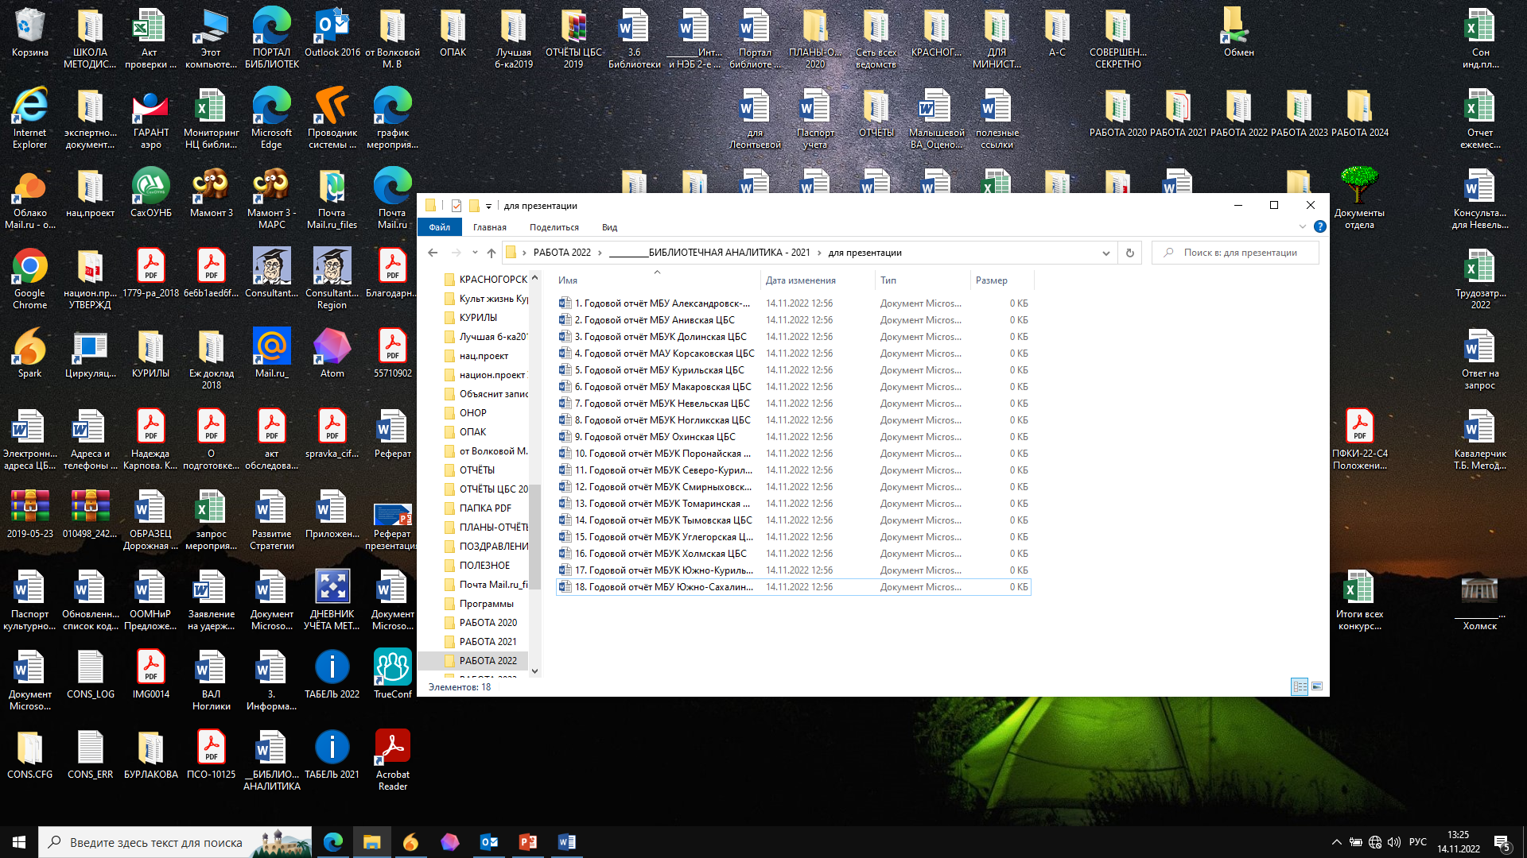

Slide 6

Методические рекомендации
Российской национальной библиотеки
по подготовке
ежегодного доклада о деятельности муниципальных библиотек субъекта РФ
(февраль 2024 г.)

Slide 7

КРИТЕРИИ ОЦЕНКИ
Качество и полнота информации
Аргументированное и критическое изложение материала
Чёткость и обстоятельность в формулировании достижений, проблем и задач
Актуальность содержания
Практическая ценность

Slide 8
12 лучших центров библиотечной аналитики
МБУ «Александровск-Сахалинская ЦБС
МБУ «Анивская ЦБС»
МБУК «Долинская ЦБС»
МАУ «Корсаковская ЦБС»
МБУК «Невельская ЦБС»
МБУК «Поронайская ЦБС»
МБУК «Смирныховская ЦБС»
МБУК «Тымовская ЦБС»
МБУК «Углегорская ЦБС»
МБУК «Холмская ЦБС»
МБУК «Южно-Курильская ЦБС»
МБУ «Южно-Сахалинская ЦБС»

Slide 9
Раздел 2. «Нормативно-правовое регулирование и стратегическое планирование деятельности муниципальных библиотек региона»
МБУ «Александровск-Сахалинская ЦБС» − 20 балл
МБУ «Анивская ЦБС» − 20 балл
МБУК «Долинская ЦБС» − 21 балл
МАУ «Корсаковская ЦБС» − 23 балл
МБУК «Невельская ЦБС» − 20 балл
МБУК «Ногликская ЦБС» − 20 балл
МБУК «Поронайская ЦБС» − 22 балл
МБУК «Смирныховская ЦБС» − 25 балл
МБУ «Южно-Сахалинская ЦБС» − 20 балл

Slide 10
Раздел 3. «Библиотечная сеть»
МБУ «Александровск-Сахалинская ЦБС» − 20 балл
МБУ «Анивская ЦБС» − 20 балл
МБУК «Долинская ЦБС» − 24 балл
МАУ «Корсаковская ЦБС» − 25 балл
МБУК «Невельская ЦБС» − 25 балл
МБУК «Ногликская ЦБС» − 20 балл
МБУ «Охинская ЦБС» − 22 балл
МБУК «Поронайская ЦБС» − 25 балл
МБУК «Смирныховская ЦБС» − 25 балл
МБУК «Тымовская ЦБС» − 20 балл
МБУ «Южно-Сахалинская ЦБС» − 20 балл

Slide 11
Раздел 4. «Основные статистические показатели»
МБУ «Александровск-Сахалинская ЦБС» − 25 балл
МБУК «Долинская ЦБС» − 25 балл
МАУ «Корсаковская ЦБС» − 20 балл
МБУК «Невельская ЦБС» − 20 балл
МБУК «Ногликская ЦБС» − 21 балл
МБУ «Охинская ЦБС» − 20 балл
МБУК «Поронайская ЦБС» − 25 балл
МБУК «Смирныховская ЦБС» − 25 балл
МБУК «Тымовская ЦБС» − 21 балл
МБУК «Углегорская ЦБС» − 20 балл
МБУК «Холмская ЦБС» − 20 балл
МБУК «Южно-Курильская ЦБС» − 20 балл

Slide 12
Раздел 5. «Библиотечные фонды»
МБУ «Александровск-Сахалинская ЦБС» − 21 балл
МБУ «Анивская ЦБС» − 20 балл
МБУК «Долинская ЦБС» − 20 балл
МАУ «Корсаковская ЦБС» − 21 балл
МБУК «Невельская ЦБС» − 21 балл
МБУК «Ногликская ЦБС» − 20 балл
МБУК «Поронайская ЦБС» − 22 балл
МБУК «Смирныховская ЦБС» − 20 балл
МБУК «Томаринская ЦБС» − 21 балл
МБУК «Тымовская ЦБС» − 22 балл
МБУК «Углегорская ЦБС» − 21 балл
МБУК «Холмская ЦБС» − 22 балл
МБУК «Южно-Курильская ЦБС» − 21 балл
МБУ «Южно-Сахалинская ЦБС» − 20 балл

Slide 13
Подраздел 5.7. «Обеспечение физического сохранения и безопасности библиотечных фондов»
МБУ «Александровск-Сахалинская ЦБС» − 23 балл
МБУ «Анивская ЦБС» − 20 балл
МБУК «Поронайская ЦБС» − 23 балл
МБУК «Смирныховская ЦБС» − 20 балл
МБУК «Холмская ЦБС» − 23 балл

Slide 14
Раздел 6. «Цифровая инфраструктура»
МБУ «Александровск-Сахалинская ЦБС» − 20 балл
МАУ «Корсаковская ЦБС» − 21 балл
МБУК «Поронайская ЦБС» − 23 балл
МБУК «Смирныховская ЦБС» − 20 балл
МБУК «Тымовская ЦБС» − 22 балл
МБУК «Холмская ЦБС» − 23 балл
МБУК «Южно-Курильская ЦБС» − 23 балл
МБУ «Южно-Сахалинская ЦБС» − 23 балл

Slide 15
Подраздел 7.1. «Формирование электронных каталогов и других баз данных муниципальными библиотеками»
МБУ «Александровск-Сахалинская ЦБС» − 23 балл
МБУ «Анивская ЦБС − 22 балл
МАУ «Корсаковская ЦБС» − 24 балл
МБУК «Невельская ЦБС» − 22 балл
МБУК «Тымовская ЦБС» − 20 балл
МБУК «Углегорская ЦБС» − 23 балл
МБУК «Холмская ЦБС» − 22 балл
МБУК «Южно-Курильская» − 25 балл
МБУ «Южно-Сахалинская ЦБС» − 24 балл

Slide 16
Подраздел 7.2. «Оцифровка документов библиотечного фонда муниципальных библиотек»
МБУ «Александровск-Сахалинская ЦБС» − 22 балл
МБУ «Анивская ЦБС − 21 балл
МБУК «Смирныховская ЦБС» − 22 балл
МБУК «Тымовская ЦБС» − 20 балл
МБУК «Южно-Курильская» − 24 балл
МБУ «Южно-Сахалинская ЦБС» − 24 балл

Slide 17
7.3. Обеспечение удалённым пользователям доступа к полнотекстовым документам электронных библиотек
МБУК «Долинская ЦБС» − 3 балл
МБУ «Курильская ЦБС» − 3 балл
Макаровская ЦБС» − 0 балл
МБУК «Северо-Курильская ГБ» − 1 балл
МБУК «Томаринская ЦБС» − 4 балл
МБУК «Южно-Сахалинская ЦБС» − 6 балл

Slide 18
Раздел 8. «Организация и содержание библиотечного обслуживания пользователей»
МБУ «Александровск-Сахалинская ЦБС» − 22 балл
МБУК «Поронайская ЦБС» − 21 балл
МБУК «Углегорская ЦБС» − 23 балл

Slide 19
Раздел 9. «Краеведческая деятельность библиотек»
МБУ «Александровск-Сахалинская ЦБС» − 22 балл
МБУ «Анивская ЦБС» − 24 балл
МБУК «Долинская ЦБС» − 23 балл
МБУК «Томаринская ЦБС» − 22 балл
МБУК «Южно-Курильская ЦБС» − 21 балл

Slide 20
Раздел 10. «Организационно-методическая деятельность»
МБУ «Александровск-Сахалинская ЦБС» − 25 балл
МАУ «Корсаковская ЦБС» − 21 балл
МБУК «Невельская ЦБС» − 20 балл
МБУК «Ногликская ЦБС» − 24 балл
МБУ «Охинская ЦБС» − 20 балл
МБУК «Поронайская ЦБС» − 25 балл
МБУК «Смирныховская ЦБС» − 25 балл
МБУК «Тымовская ЦБС» − 20 балл
МБУК «Углегорская ЦБС» − 21 балл
МБУК «Холмская ЦБС» − 25 балл
МБУК «Южно-Курильская ЦБС» − 23 балл
МБУ «Южно-Сахалинская ЦБС» − 20 балл

Slide 21
Раздел 11. «Библиотечные кадры»
МБУ «Александровск-Сахалинская ЦБС» − 24 балл
МБУ «Анивская ЦБС» − 20 балл
МАУ «Корсаковская ЦБС» − 22 балл
МБУК «Невельская ЦБС» − 20 балл
МБУК «Смирныховская ЦБС» − 24 балл
МБУК «Холмская ЦБС» − 21 балл
МБУ «Южно-Сахалинская ЦБС» − 22 балл

Slide 22
Раздел 12. «Материально-технические ресурсы библиотек»
МБУ «Александровск-Сахалинская ЦБС» − 22 балл
МБУ «Анивская ЦБС» − 20 балл
МБУК «Долинская ЦБС» − 20 балл
МБУК «Поронайская ЦБС» − 22 балл
МБУК «Смирныховская ЦБС» − 22 балл
МБУК «Углегорская ЦБС» − 22 балл
МБУК «Холмская ЦБС» − 22 балл
МБУ «Южно-Сахалинская ЦБС» − 24 балл

Slide 23
Раздел 13. «Основные итоги года»
МБУ «Анивская ЦБС» − 25 балл
МБУК «Невельская ЦБС» − 20 балл
МБУК «Ногликская ЦБС» − 25 балл
МБУК «Поронайская ЦБС» − 22 балл
МБУК «Смирныховская ЦБС» − 23 балл
МБУК «Тымовская ЦБС» − 21 балл
МБУК «Углегорская ЦБС» − 25 балл
МБУК «Холмская ЦБС» − 25 балл
МБУ «Южно-Сахалинская ЦБС» − 25 балл

Slide 24
СПИСОК ЧЛЕНОВ РАБОЧЕЙ ГРУППЫ (ЭКСПЕРТЫ)
Балова А. С. – заведующий сектором ОВИТ
Боронец А. В. – главный библиограф ОКР
Бурлакова В. В. – заведующий ООМНиР
Виноградная Е. В. – главный библиотекарь ОФУФиК
Гришаева В. В. – заведующий отделом РЦПБ
Козюра Т. А. – ведущий методист ООМНиР
Корниенко О. А. – главный библиотекарь ООМНиР
Леонтьева Е. Н. – заведующий ОФУФиК
Ли А. Е. – ведущий библиотекарь ОКБО
Положеева С. С. – редактор I категории ООМНиР
Седова Т. Б. – учёный секретарь
Тепкина М. И. – главный хранитель фондов

Slide 25
Спасибо за внимание!
www.libsakh.ru
nmo.@libsakh.ru
8 (4242) 452560

Slide 27
ПОБЕДИТЕЛЬ
III МЕСТО
МБУК «Холмская ЦБС»
Муниципальное образование
«Холмский городской округ»
Сахалинской области
директор
Карнаух Татьяна Николаевна

Slide 28
ПОБЕДИТЕЛЬ
II МЕСТО
МБУК «Смирныховская ЦБС»
Муниципальное образование
Городской округ «Смирныховский»
директор
Кан Светлана Николаевна

Slide 29
ПОБЕДИТЕЛЬ
I МЕСТО
МБУ «Александровск-Сахалинская ЦБС»
Муниципальное образование
Городской округ «Александровск-Сахалинский район»
Сахалинской области
директор
Пчелинцева Татьяна Васильевна

Slide 30
ПООЩРИТЕЛЬНЫЙ
ДИПЛОМ
МБУК «Углегорская ЦБС»
Муниципальное образование
Углегорский городской округ
Сахалинской области
директор Голубушина Елена Николаевна

Slide 31
ПООЩРИТЕЛЬНЫЙ
ДИПЛОМ
МБУК «Поронайская ЦБС»
Муниципальное образование
Поронайский городской округ
директор
Трубицина Елена Юрьевна

Slide 32
Спасибо за внимание!
www.libsakh.ru
nmo.@libsakh.ru
8 (4242) 452560

